Slide 1
Використання інноваційних технологій в практиці вихователя
з логіко-математичного розвитку

Slide 2
Одне з найважливіших завдань виховання маленької дитини – розвиток її розуму, формування таких мислительних вмінь і здібностей, які дозволять засвоїти нове. Кожен дошкільник – це маленький дослідник, який з радістю та здивуванням відкриває для себе світ.
Математика займає чільне місце в системі дошкільної освіти. Люба математична задача на кмітливість, для якого б віку вона не призначалася, несе в собі певне розумове навантаження, яке частіше за все замасковане цікавим сюжетом. Розумове завдання – знайти шлях вирішення – реалізується засобами гри та в ігрових діях.
Важливо навчити дітей не тільки рахувати, вимірювати та вирішувати арифметичні задачі, але й розвивати в них здібність бачити, відкривати в навколишньому світі якості, відношення та залежності, вміння «конструювати», оперувати предметами, знаками та символами.
Особливу роль на сучасному етапі відводиться нестандартним дидактичним засобам, інноваційним технологіям.
Ось ці технології:
- логічні блоки Д’єнеша;
- кольорові палички Кюізенера;
- інтелектуальні ігри Нікітіних;
- розвиваючі ігри В.В. Воскобовича;
- ейдетика для малят О.Пащенко;
- навчально-розвивальна технологія «Логіки світу» І.Стеценко;

Slide 3
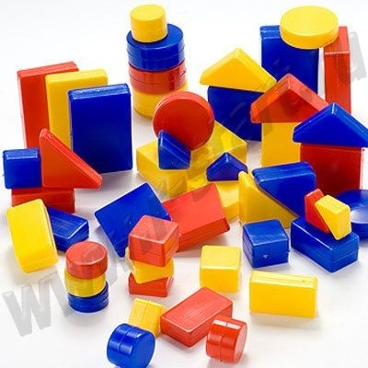
Золтан Дьєнеш - всесвітньо відомий угорський педагог і математик, професор, засновник ігрового підходу до розвитку дітей "Нова математика" ("New Mathematics"), ідея якого полягає в засвоєнні дітьми математики за допомогою захоплюючих логічних ігор, пісень і танців. Ігри з блоками доступні, на наочній основі , знайомлять дітей з формою, кольором, розміром і товщиною об'єктів, з математичними уявленнями і початковими знаннями з інформатики. Розвивають у дітей розумові операції (аналіз, порівняння, класифікація,узагальнення), логічне мислення, творчі здібності та пізнавальні процеси (сприйняття, пам'ять, увагу та уяву). Граючи з блоками Дьєнеша, дитина виконує різноманітні предметні дії (сортування, викладання за певними правилами, перестроювання і ін.) Блоки Дьєнеша призначені для дітей від трьох років.
Логічні блоки Дьєнеша представляють собою набір з 48 геометричних фігур:
а) чотирьох форм (круги, трикутники, квадрати, прямокутники);
б) трьох кольорів (червоні, сині і жовті);
в) двох розмірів (великі і маленькі);
г) двох видів товщини (товсті і тонкі). У наборі немає жодної однакової фігури.
Кожна геометрична фігура характеризується чотирма ознаками: формою, кольором, розміром,
товщиною.
Починати роботу з блоками доречно з дітьми першої молодшої групи з того, що слід надати їм можливість самостійно з ними ознайомитися.
У процесі маніпуляцій з блоками діти встановлюють, що блоки мають різний колір,форму,розмір, що з ними можна грати: вибудовувати доріжки, башточки і т.д. Оскільки блоки представляють собою еталони форм, Кольору, вони допомогли в запом'ятовуванні програмового матеріалу щодо співвідношення кольору, форм, у встановленні подібності та відмінності між предметами.

Slide 4
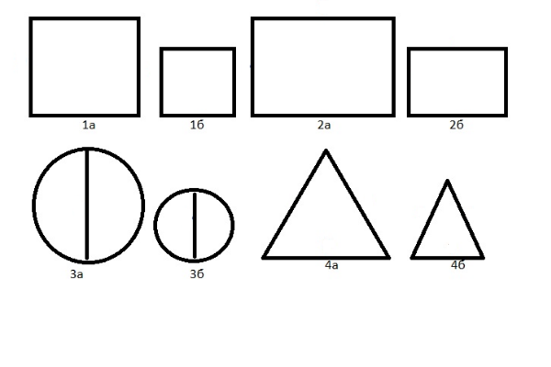
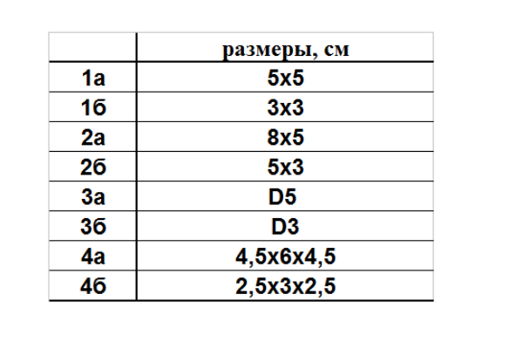
Логічні блоки виготовляються з дерева або пластику різної товщини.
Зразкові розміри великих і маленьких фігур (в см) наступні:
У залежності від віку дітей можна використовувати не весь комплект, а якусь його частину: спочатку блоки різні за формою і кольором, але однакові за розміром і товщині (12 штук), потім різні за формою, кольором і розміром, але однакові по товщині (24 штуки) і в кінці - повний комплект фігур (48 штук).
Товсті блоки повинні бути товще тонких, принаймні, в два рази.
Набори плоских логічних фігур можна зробити з картону або пластику за прикладом логічних блоків. Відмітна особливість таких наборів - однакова товщина всіх фігур.

Slide 5
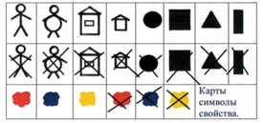
Окрім логічних блоків для роботи необхідні картки (5х5 см), на яких умовно позначені властивості блоків (колір, форма, розмір, товщина).
Використання таких карток дозволяє розвивати у дітей здатність до заміщення і моделюванню властивостей, вміння кодувати і декодувати інформацію про них. Ці здібності і вміння розвиваються в процесі виконання різноманітних предметно-ігрових дій.
Картки-властивості допомагають дітям
перейти від наочно-образного мислення до
наочно-схематичного, а картки з
запереченням властивостей - місток до
словесно-логічного мислення.

Slide 6
Основна мета використання логічних блоків у роботі з дітьми
- Ознайомити з формою, кольором, розміром, товщиною об’єктів;
- Розвивати просторові уявлення;
- Розвивати логічне мислення, уявлення про множини, операції з множинами ( порівняння, класифікація, абстрагування );
- Розвивати уміння виділяти ознаки предмета, називати їх, пояснювати схожість та відмінність об’єктів, обґрунтовувати свої судження;
- Розвивати знання, уміння і навички для самостійного рішення задач;
- Розвивати пізнавальні процеси;
- Виховувати самостійність, ініціативу, наполегливість у досягненні мети;
- Розвивати творчі здібності, фантазію, здатність до моделювання та конструювання;
- Розвивати психічні функції, пов’язані з мовленнєвою діяльністю.

Slide 7
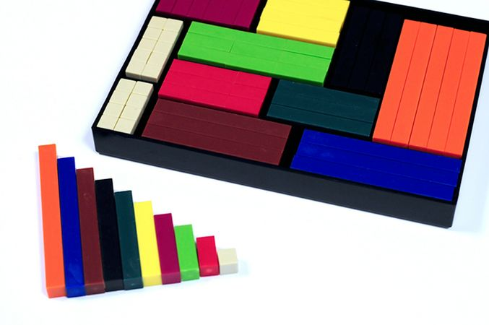
Кольорові палички Кюізенера
Сьогодні особливою популярністю серед педагогів користуються кольорові палички Кюізенера.
Палички Кюізенера являють собою кольорові пластмасові брусочки (призми) різної довжини. Плоский варіант паличок – смужки – можна виготовити власноруч з двохстороннього картону.
Розмір, см. | Колір | Умовне позначення
2Х2 | Біла | 1
2Х4 | Рожева | 2
2Х6 | Блакитна | 3
2Х8 | Червона | 4
2Х10 | Жовта | 5
2Х12 | Фіолетова | 6
2Х14 | Чорна | 7
2Х16 | Бордова | 8
2Х18 | Синя | 9
2Х20 | Оранжева | 10
На кожну дитину необхідно мати 1 такий комплект паличок.
Кольорові смужки прості та зручні в роботі. На відміну від паличок, вони крупніші, виготовлення їх не потребує особливих зусиль, а навчальні можливості та ефективність ніскільки не менші, ніж у паличок. Демонстраційний набір смужок для роботи на фланелеграфі педагог може виготовити власноруч.
З паличками чи служками можна грати як на столі так і на підлозі.
Використання чисел в кольорі дозволяє розвинути у дошкільнят уявлення про число на основі рахунку та вимірювання. Виділення кольору та довжини паличок допоможе дошкільникам засвоїти ключові для їх віку засоби пізнання – сенсорні еталони и такі способи пізнання, як порівняння, зіставлення предметів за деякими ознаками.
Від елементарної гри з кольоровими паличками діти поступово просуваються до поняття просторово-кількісних характеристик, які засвоюються в спільній діяльності дитини та дорослого. Важко не обмежувати показом готових будов. Необхідно дати можливість обирати дії дитині самій, тоді гра стане радісним відкриттям нового. Діти швидко вчаться переводити гру фарб в числові відношення.

Slide 8
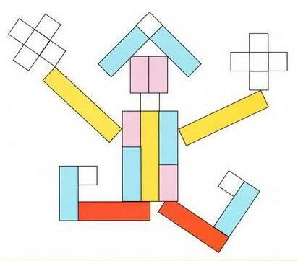
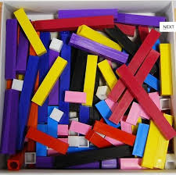
Перш ніж почати заняття з дітьми, дайте їм можливість роздивитися палички. Спостерігайте за тим, як діти грають з паличками: викладають узори, конструюють, розвивають сюжетно-рольову або самостійну гру тощо. Можливо, уже в ході цих ігор дітям вдасться зробити власні відкриття:
- Смужок багато, вони різного кольору;
- Є смужки однакових кольорів, є - різного;
- Одні смужки довші, інші коротші.
Спостереження за діяльністю дітей дозволить педагогу отримати інформацію:
- Про направленість інтересів кожної дитини;
- Про те, наскільки самостійно і як довго вона вирішує запропоновану їй задачу, яким способом це робить;
- Про те, які завдання ставить сама перед собою, наскільки ініціативна при цьому;
- Про рівень розвитку тієї чи іншої дитини.

Slide 13
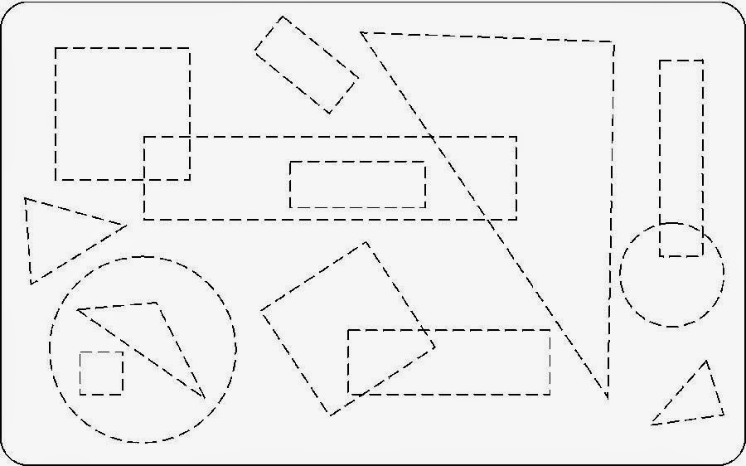
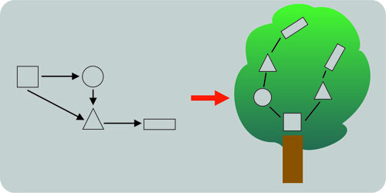
Логіки світу (І.Стеценко)
Сучасна система дошкільного навчання має, не лише давати дітям знання, а й сприяти розвитку творчого мислення й інтелек­туальних здібностей. Одним з основних завдань вихователя має стати зав­дання не просто давати дітям знання, а й навчити їх міркувати, грамотно обгрунтовувати свою точку зору, самостійно приймати рішення, не боятися задач з багатьма варіантами розв’язку. Цій меті сприяє впро­вадження у навчання розвивальних курсів, які побудовані на основі но­вих інформаційних технологій. «Логіки світу»—один із прикладів тако­го курсу.
Головна мета:
Самостійно і нестандартно міркувати;
Грамотно обгрунтовувати свою точку зору;
Не боятися задач з багатьма варіантами рішень;
Вміти вибрати один з варіантів і грамотно довести , що він найкращий

Slide 18
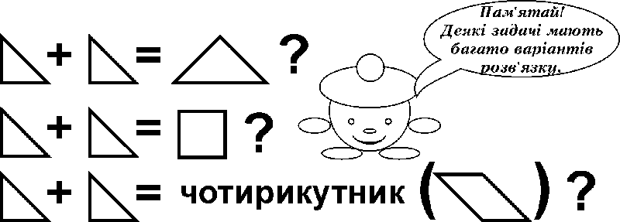

Slide 20
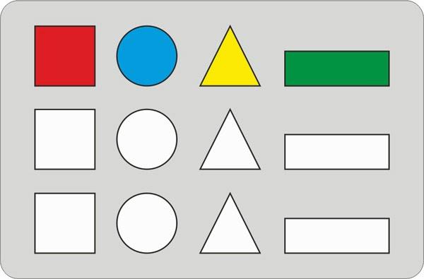
Класифікація задач курсу:
Задачі на конструювання;
Задачі находження закономірностей
Задачі на порівняння;
Задачі на логічні операції «І», «Не»;
Задачі на «більше», «менше»;
Задачі на множини;
Задачі на використання алгоритмів;
Задачі про числа;
Задачі на площинні та об'ємні фігури.

Slide 21
Ейдетика для малят
Ейдетика (від грецького ейдос – образ). Це напрямок психологічної науки, який визначає ейдетизм як різновид образної пам`яті і можливості його практичного застосування у різних сферах життя людини.Чи помічали ви, з якою легкістю дитина запам’ятовує фрази з мультфільмів, рекламних роликів, слова з пісень? А скільки зусиль їй треба докласти для того, щоб запам’ятати віршик, правило чи таблицю множення? До того ж, вивчений віршик дитина забуває через тиждень — два, а улюблені фрази пам’ятає місяцями. У чому ж тут справа? А справа в тому, що діти сприймають та запам’ятовують інформацію через світ образів. В першому випадку основою для запам’ятовування став яскравий образ, а в другому — нав’язана дорослим інформація. Перші 5-7 років права півкуля, відповідальна за уяву, розвивається у людини швидше за ліву, відповідальну за логічне та аналітичне мислення. Ось чому яскраві образи такі важливі у житті дітей.
Метод ейдетики побудований на простих принципах:
Уява + позитивні емоції = засвоєна інформація. Радісна, весела атмосфера. Мобільність і доступність ігрового матеріалу. Поділ інформації, відповідно до особливостей кожної дитини.
Характерними особливостями розвивальних ігор ейдетичного напряму є:
Кожна гра – це комплекс завдань, які дитина виконує за допомогою картинок, іграшок, тактильних карток, кубиків, цеглинок тощо.
Завдання даються дитині в різних формах: у вигляді моделей, схем, площинного малюнка, письмових та усних інструкцій.
Завдання розміщені в порядку наростання складності, тобто в них використано принцип народних ігор: від простого до складного.
Більшість ігор не вичерпується запропонованими зразками, а дозволяють дітям складати нові варіанти завдань, займатися творчою діяльністю.
Ігри не сумісні з примусом, створюють атмосферу вільної та радісної творчості.
Ігри слід повторювати, адже це – необхідна умова розвивального ефекту.
У процесі ігор вдосконалюється фонематичний слух, гострота зору, сприйняття простору і часу, мовлення, мислення, пам’ять та інші психічні процесу.
«Ейдетика» пропонує будувати роботу з дітьми на основі:
вільних асоціацій, пов`язаних з предметними образами;
колірних асоціацій;
асоціацій, пов`язаних з геометричними формами;
тактильних асоціацій;
предметних асоціацій;
асоціацій, викликаних друдлами;

Slide 22
Складання речень Особливу ж увагу, роботі з дітьми, слід приділяти збагаченню словникового запасу, так як, відповідаючи на поставлене запитання, вони складають здебільшого однотипні речення, повторюючи відповіді один одного та, уникаючи поширених і складних речень частіш за все тому, що у них в активному та й у пасивному словнику не вистачає слів, щоб висловити свою думку, розповісти про свої почуття, про своє відношення до обраного об’єкту. Складаючи речення за схемами, діти вчаться узгоджувати прикметники з іменниками в роді, числі й відмінку. За допомогою схем діти швидко складають речення.

Slide 23
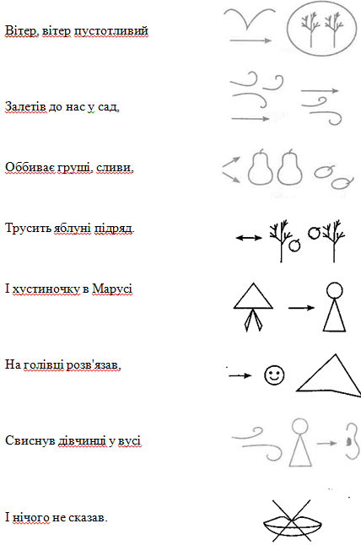
Алгоритм роботи на прикладі вірша Н.Забіли «Вітер»:

Slide 24
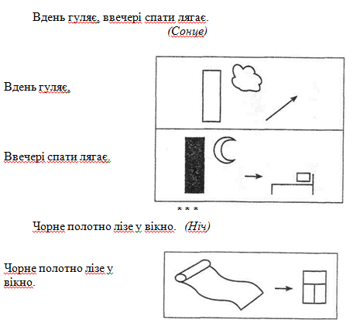
Алгоритм роботи відгадування загадок:

Slide 25
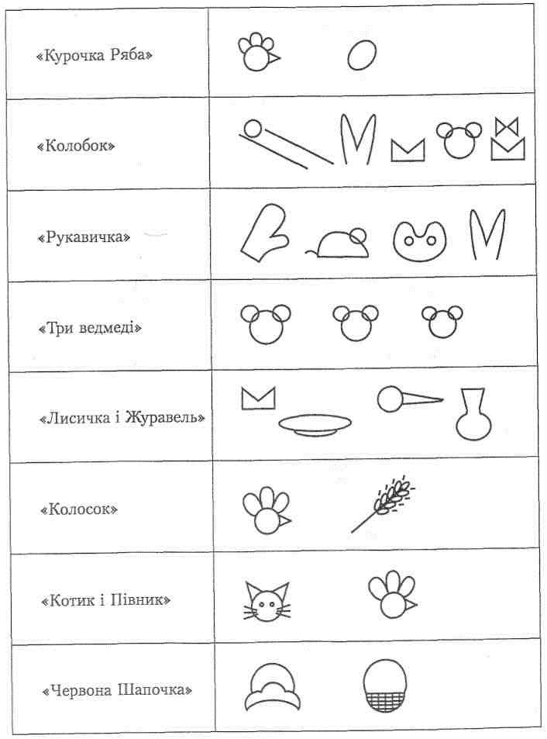
Орієнтовні символічні зображення казок

Slide 26
Висновок
Використовуючи у роботі прийоми ейдетики, ми підтримуємо інтерес дітей до пізнання навколишнього світу, розвитку вміння спілкуватися. Після таких прийомів діти можуть легко й невимушено висловлювати свої думки, стають дружелюбними, у них спостерігається збагачення словникового запасу. Більшість дітей вільно складають творчі розповіді, використовуючи власний досвід, набувають впевненості у своїх силах і здібностях, що особливо важливо для цієї категорії дітей.
Завдяки використанню схем-символів у дітей збагачується словниковий запас, вони правильно будують прості речення, складають зв’язні і творчі розповіді.

Slide 27
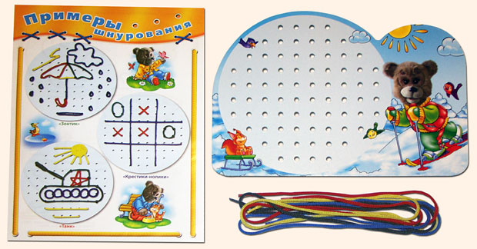
Розвиваючі ігри В.В.Воскобовича
Цікавість винаходів та ігор Вячеслава Воскобовича в тому, що з їх допомогою легко можна навчити розпізнаванню кольорів, вивченню геометричних фігур, напрямку, цифр, букв. І разом з тим гра, яка придумана на основі казки, викликає у дітей радість, емоційне піднесення та збагачує уявлення дітей, сприяє розвитку пам’яті, уваги, мислення. У кожної дитини є певні здібності, - треба тільки їх вміти розвивати. Трішечки фантазії, декілька рухів пальчиками і з’являється мишка, кораблик, літачок…
Ігри В. Воскобовича – це своєрідна головоломка, яка розвиває дрібну моторику пальчиків, просторове та логічне мислення, увагу, пам’ять, уяву. Невимушено дитина запам’ятовує геометричні фігури, їх розмір, структуру. Крім того легко запам’ятовується співвідношення цілого і частини, колір, форма, величина, розвивається уява, та творчі здібності. Дитині цікаво писати цифри не олівцем і ручкою, а шнурочком. Це тренує моторику пальців та кисті дитини.

Slide 28
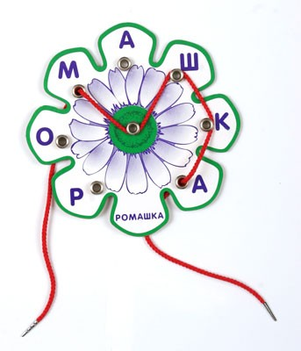
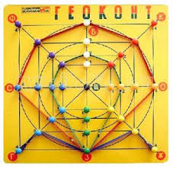
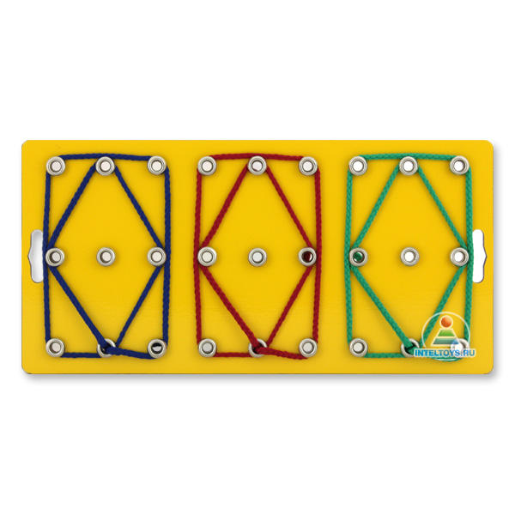

Slide 29
Дякую за увагу!

